Slide 1

Национальный статистический комитет Кыргызской Республики
Поступление прямых иностранных инвестиций
в Кыргызскую Республику
Бирюкова Виктория Ивановна
Заведующая отделом статистики инвестиций

Slide 2

Нормативно-правовая база и стратегические документы для формирования статистики прямых иностранных инвестиций
Секторальные
Закон Кыргызской Республики об официальной статистике
Закон Кыргызской Республики «Об инвестициях в Кыргызской Республике»
Национальные
Национальная стратегия развития Кыргызской Республики на 2018-2040 годы
Глобальные
Руководство по платежному балансу и международной инвестиционной позиции, шестое издание
Среднесрочная программа развития официальной статистики Кыргызской Республики на 2022-2026 годы
Статистическая программа
Программа по привлечению инвестиций в Кыргызскую Республику на 2022-2026 годы
Методологическое положение
по статистике инвестиций
Национальный статистический комитет Кыргызской Республики

Slide 3
Текущая ситуация по сбору данных
статистики прямых иностранных инвестиций
Классификаторы
Сбор статистической отчетности по прямым иностранным инвестициям
ГКЭД (версия 3) - Государственный классификатор видов экономической деятельности;
СОАТЕ - Государственный статистический классификатор системы обозначений объектов административно-территориальных единиц;
ГКОУ - Государственный классификатор органов управления;
MKCM - Международный классификатор стран мира;
MKB - Международный классификатор валют
Сбор осуществляется на ежеквартальной и годовой основе, путем сплошного обследования предприятий и организации с участием иностранного капитала, а также предприятий и организаций с участием в капитале иностранного предприятия по форме официальной статистической отчетности № 1-Инвест (квартальная, годовая) «Отчет об инвестициях»;
Учет данных по поступлению прямых иностранных инвестиций ведется с 1995 года;
Сбор статистических данных по ПИИ осуществляется в формате РПБ6 на основе принципа активы/пассивы.
Национальный статистический комитет Кыргызской Республики

Slide 4
Формирование статистических данных
Сводные итоги данных по статистике прямых иностранных инвестиций формируются по:
структуре;
видам экономической деятельности;
территории;
странам;
валютам;
срочности (краткосрочные, долгосрочные)
Национальный статистический комитет Кыргызской Республики

Slide 5
Поступление прямых иностранных инвестиций
 | 2017 | 2018 | 2019 | 2020 | 2021
Приток прямых иностранных инвестиций, млн. долларов США | 616,8 | 851,7 | 1 076,9 | 537,6 | 1 006,1
Приток прямых иностранных инвестиций, в процентах к предыдущему году | 75,8 | 138,1 | 126,4 | 49,9 | 187,2
Национальный статистический комитет Кыргызской Республики

Slide 6
Поступление прямых иностранных инвестиций
 | 2017 | 2018 | 2019 | 2020 | 2021
Отток прямых иностранных инвестиций, млн. долларов США | 724,0 | 707,5 | 673,1 | 939,1 | 779,9
Отток прямых иностранных инвестиций, в процентах к предыдущему году | 365,5 | 97,7 | 95,1 | 139,5 | 83,0
Национальный статистический комитет Кыргызской Республики

Slide 7
Поступление прямых иностранных инвестиций
(млн. долларов США)
 | 2017 | 2018 | 2019 | 2020 | 2021
Приток прямых иностранных инвестиций | 616,8 | 851,7 | 1 076,9 | 537,6 | 1 006,1
Отток прямых иностранных инвестиций | 724,0 | 707,5 | 673,1 | 939,1 | 779,9
Сальдо | -107,2 | 144,2 | 403,8 | -401,5 | 226,2
Национальный статистический комитет Кыргызской Республики

Slide 8
Поступление прямых иностранных инвестиций
(млн. долларов США)
Национальный статистический комитет Кыргызской Республики

Slide 9
СТРУКТУРА ПРЯМЫХ ИНОСТРАННЫХ ИНВЕСТИЦИЙ
Собственный капитал
Финансовый лизинг
Реинвестированная
прибыль
Прочие инвестиции
Кредиты, полученные
от нерезидентов
Взносы в акционерный
(уставный) капитал
Торговые кредиты/авансы
Резервный
и прочий
капитал
Прочая кредиторская
задолженность
Прочие обязательства
Национальный статистический комитет Кыргызской Республики

Slide 10
Структура поступления прямых иностранных инвестиций
(млн. долларов США)
 | 2017 | 2018 | 2019 | 2020 | 2021
Всего | 616,8 | 851,7 | 1 076,9 | 537,6 | 1 006,1
Собственный капитал | 191,5 | 104,3 | 32,7 | 14,0 | 67,0
Финансовый лизинг | - | - | - | - | -
Реинвестированная прибыль | 127,5 | 207,3 | 578,8 | 289,4 | 489,3
Прочие инвестиции | 297,8 | 540,1 | 465,4 | 234,2 | 449,8
кредиты, полученные от нерезидентов | 211,7 | 343,0 | 316,4 | 207,7 | 359,7
торговые кредиты | 72,8 | 195,8 | 148,9 | 23,9 | 90,1
прочая кредиторская задолженность | 13,3 | 1,3 | 0,1 | 2,6 | 0,0
Национальный статистический комитет Кыргызской Республики

Slide 11
Структура поступления прямых иностранных инвестиций
(в процентах к итогу)
 | 2017 | 2018 | 2019 | 2020 | 2021
Всего | 100 | 100 | 100 | 100 | 100
Собственный капитал | 31,0 | 12,2 | 3,0 | 2,6 | 6,7
Финансовый лизинг | - | - | - | - | -
Реинвестированная прибыль | 20,7 | 24,4 | 53,8 | 53,8 | 48,6
Прочие инвестиции | 48,3 | 63,4 | 43,2 | 43,6 | 44,7
кредиты, полученные от нерезидентов | 34,3 | 40,3 | 29,4 | 38,7 | 35,7
торговые кредиты | 11,8 | 23,0 | 13,8 | 4,4 | 9,0
прочая кредиторская задолженность | 2,2 | 0,1 | 0,0 | 0,5 | 0,0
Национальный статистический комитет Кыргызской Республики

Slide 12
Структура поступления прямых иностранных инвестиций
(в процентах к итогу)
Национальный статистический комитет Кыргызской Республики

Slide 13
Поступление прямых иностранных инвестиций по видам экономической деятельности
(в процентах к итогу)
Добыча полезных ископаемых, обрабатывающие производства, геологоразведка, финансовое посредничество, информация и связь
Прочие
Национальный статистический комитет Кыргызской Республики

Slide 14
Поступление прямых иностранных инвестиций
по регионам
(в процентах к итогу)
Национальный статистический комитет Кыргызской Республики

Slide 15
Поступление прямых иностранных инвестиций по странам
(в процентах к итогу)
Национальный статистический комитет Кыргызской Республики

Slide 16
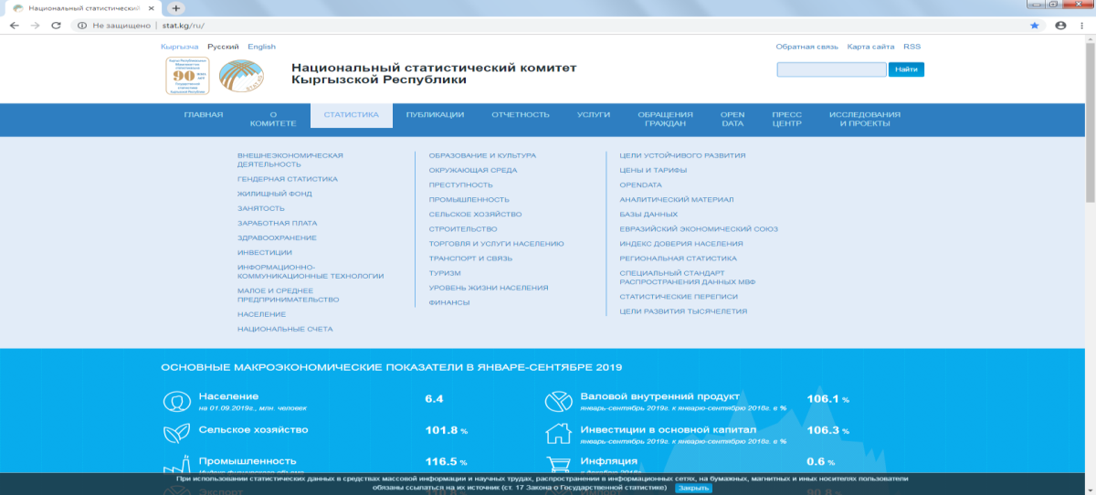
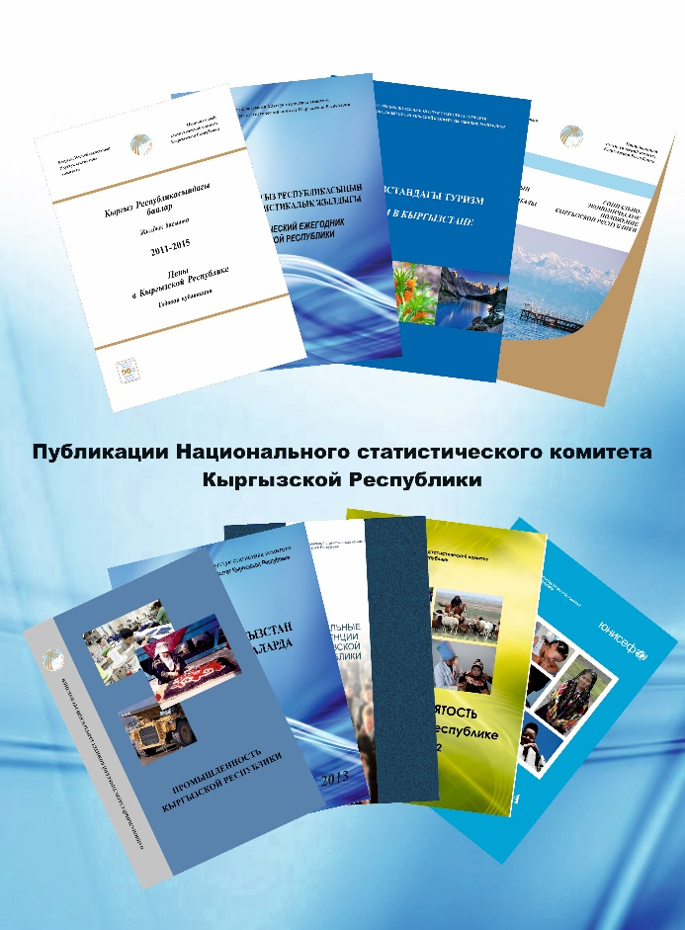
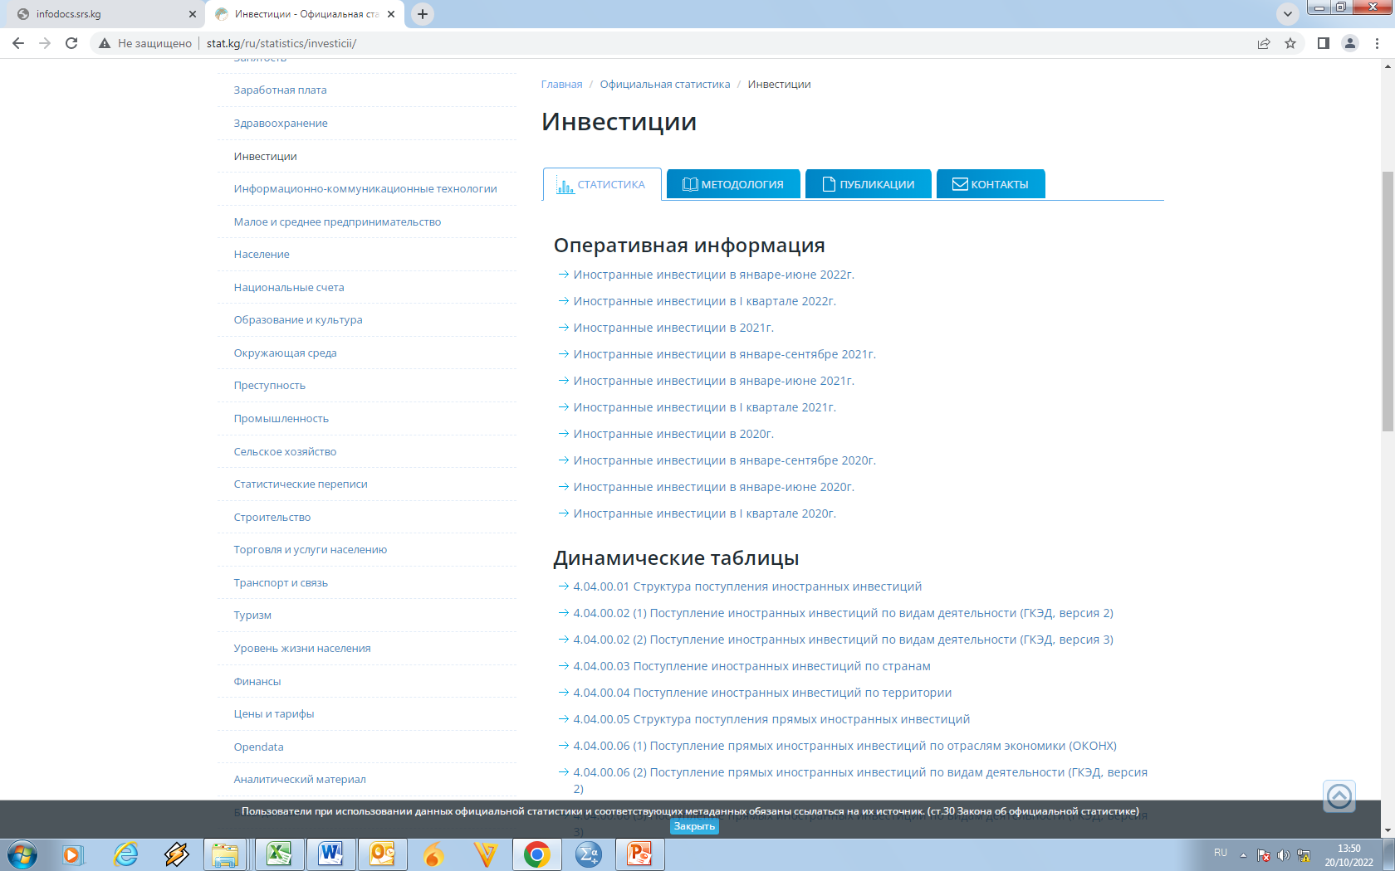
Публикация и распространение информации по статистике прямых иностранных инвестиций
www.stat.kg
Публикации Нацстаткома КР
Национальный статистический комитет Кыргызской Республики

Slide 17

Национальный статистический комитет Кыргызской Республики

